Slide 1

Základní škola, Hrádek 203
Projekt: CZ.1.07/1.400/21.1220
Sada : Člověk a jeho společnost
VY_32_INOVACE_ 05 Dějepis _8.ročník_01
Baroko
Autor: Mgr. Radka Kocábová
Anotace: Umělecký styl-baroko. Materiál slouží k projekci na interaktivní tabuli.

Slide 2
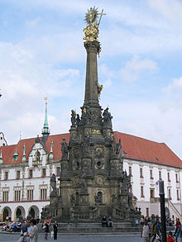
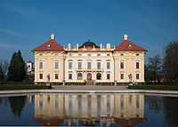
Baroko jako umělecký sloh pronikl do všech oborů lidské činnosti. ( stavitelství, malířství, sochařství ,módy, hudební a literární tvorby.
Sloup Nejsvětější Trojice v OLOMOUCI
Barokní zámek u Slavkova

Slide 3
Vylušti tajenku. Co nosili muži v době baroka na hlavě? Doplň opaky slov.
prázdný
vlevo
hloupý
řídký
těžký
bohatý

Slide 4
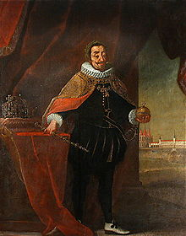
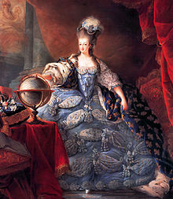
Barokní móda byla nákladná a bohatá.
FERDINAND II
Marie Antoianneta

Slide 5
Citace: Dostupný z www: http://cs.wikipedia.org/wiki/Soubor:Holy_Trinity_Column.jpg[online]22.4.2012,15:50[citace: 2012-04-22],Dostupný na www:http://cs.wikipedia.org/wiki/Soubor:Slavkov_u_Brna_-_Castle.jpg[online]22.4.2012,16:00[citace: 2012-04-22],Dostupný z www:
http://cs.wikipedia.org/wiki/Soubor:Marie-Antoinette;_koningin_der_Fransen.jpg[online]22.4.2012,16:15[citace: 2012-04-22],Dostupný z www: http://cs.wikipedia.org/wiki/Soubor:Ferdinand_II_with_insignia.jpg[online]
22.4.2012,16:25[citace: 2012-04-22]
Řešení : paruku

